Slide 1
食在，想不到
組名：EB103-愛心組
組員：劉俊毅、蔡松烜、林筱庭、黃惠貞、閻欣慈、陳睿濂 指導老師：郭惠民、蔡政廷、施丞優
Notes:
各位廠商先進、各位同學們好，接下來由我們愛心組來做專題報告，我們的專題名稱是食在想不到，我是組長劉俊毅，以下由我來為各位作我們的專題簡介..next

Slide 2
目錄
專題簡介（報告人：劉俊毅）
資料爬取
ETL
資料庫
食譜推薦系統
推薦系統建置
圖像辨識
IoT
Line Bot
網頁視覺化
未來展望

Slide 3

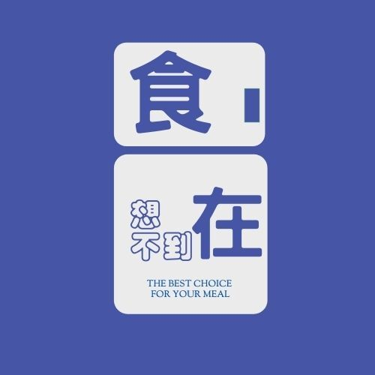
動機
為了做出讓人們感到幸福的料理
專題 簡介
資料 爬取
ETL
資料庫
LineBot
推薦 系統
圖像 辨識
IoT
網頁 視覺化
未來 展望
報告人: 劉俊毅
Notes:
民以食為天,好吃的食物往往是人類生活中的小確幸。因此做出美味的料理，是幸福感受的第一步。
然而，你是否下班累了，回到家後卻還要煩惱每日菜單;或心中有美味食譜卻發現食材卻總是在重要時刻缺席呢?
食在，想不到 就是因此應運而生，結合智能冰箱與line機器人為你做好食材管理外，還貼心為你量身打造食譜推薦
NEXT
我們的目標族群則是鎖定有下廚需求的人們，像是家庭主婦、上班族，或是想下廚但缺乏靈感的人

Slide 4
目標人群
家庭主婦
上班族
想下廚但
缺乏靈感的人
專題 簡介
資料 爬取
ETL
資料庫
LineBot
推薦 系統
圖像 辨識
IoT
網頁 視覺化
未來 展望
報告人: 劉俊毅
Notes:
我們的目標族群則是鎖定有下廚需求的人們，像是家庭主婦、上班族等，或是想下廚但缺乏靈感的人，都能透過我們的產品得到理想的解答
NEXT
我們的產品緊扣著三個環節 …

Slide 5

產品環節
智能冰箱
食譜推薦
食材庫存
專題 簡介
資料 爬取
ETL
資料庫
LineBot
推薦 系統
圖像 辨識
IoT
網頁 視覺化
未來 展望
報告人: 劉俊毅
Notes:
我們的產品緊扣著三個環節 智能冰箱、食材庫存、以及食譜推薦，核心理念即是讓使用者僅透過手機簡單的點選便能實現所有操作
NEXT
以下是我們的功能簡介…

Slide 6
功能簡介
手機IoT即時記錄食材資訊
數位化冰箱管理
不同食材搭配蹦出新滋味
關鍵字檢索
一鍵食譜推薦
買菜助手
專題 簡介
資料 爬取
ETL
資料庫
LineBot
推薦 系統
圖像 辨識
IoT
網頁 視覺化
未來 展望
報告人: 劉俊毅
Notes:
以下是我們的功能簡介，稍後會在影片中一一呈現出來，接著請觀賞我們的DEMO影片..
手機IoT即時記錄食材資訊: 直接透過手機linebot聯繫你的智能冰箱做好食材管理
數位化冰箱管理: 讓你就算身在市場也能清楚知道家裡還有甚麼食材
不同食材搭配蹦出新滋味: 為想不到創意的你，提供更多的食材組合，組出更多樣的食譜菜餚
關鍵字檢索: 提供您便利的檢索方式，找到你想要的食譜
一鍵食譜推薦: 提供想不出點子的你，依據手邊現有食材推薦你最適合的食譜選擇
買菜助手: 在菜市場裡發現某樣食材，只要拍一張照上傳，我們能即時辨識出食材名稱，並提供你該樣食材可用的食譜推薦
NEXT
接著請觀賞我們的DEMO影片..

Slide 7
影片連結
食在，想不到
專題 簡介
資料 爬取
ETL
資料庫
LineBot
推薦 系統
圖像 辨識
IoT
網頁 視覺化
未來 展望
報告人: 劉俊毅
Notes:
在台灣，我們擁有各式風味的食材，
那麼該如何結合這些食材呢?
就讓我們為您解決
(唉)，晚餐吃什麼呢？想不到耶，還是上菜市場去看看吧！
買菜助手，在菜市場能即時拍照上傳食材圖片，查詢相關食譜
會員專區，進行用戶註冊、紀錄用戶口味喜好
進貢食材，用line與你的智能冰箱連線，建立食材存放紀錄，並即時反饋給使用者作資料確認
查看智能冰箱，即時顯示食材儲存資訊，點選你想用的食材，為您推薦可搭配的食材組合與其相關食譜
關鍵字搜尋，輸入食材或食譜名稱查詢相關食譜
同時也能以節慶或料理風格作查詢條件
下班好累喔....，還要想要吃什麼真麻煩...
一鍵推薦，針對冰箱裡的食材隨機推薦多樣化食譜
清冰箱功能，將冰箱資源最大化利用，消化剩餘食材
食在想不到，the best choice for your meal

Slide 8















專題技術架構
使
用
者
端
Model
IoT
Image
Data
Server
Analysis
Recipe
Data
Python
Crawler
ETL
專題 簡介
資料 爬取
ETL
資料庫
LineBot
推薦 系統
圖像 辨識
IoT
網頁 視覺化
未來 展望
報告人: 劉俊毅
Notes:
接著介紹我們的專題技術架構
首先利用爬蟲程式將網頁上的食譜資訊爬下來後暫存在MongDB, 接著進行ETL後將最終清洗乾淨的食譜資料存到Hadoop HDFS供後續分析使用，而模型訓練則是在Spark上運行以提高訓練效率
另一部分圖像辨識，則是將圖片爬下來後在本地端進行模型訓練，接著我們以樹梅派來模擬智能冰箱IoT的核心處理系統，並且將訓練完的圖像辨識模型加載至樹梅派上實現邊緣運算，用作智能冰箱的食材辨識使用，
在後端伺服器與IOT中間則是接上kafka做資料串流的處理，後端伺服器收到使用者資料後再寫入MYSQL，而我們在中間還架了Redis供使用者的快速資料檢索，同時我們也把整個系統用docker 包裝起來佈署到AWS雲端讓伺服器能自動化運作
框起來這部分則是使用者端的系統架構
NEXT
以下是我們專題的工作分配…

Slide 9
目錄
專題簡介
資料爬取（報告人：劉俊毅）
ETL
資料庫
食譜推薦系統
推薦系統建置
圖像辨識
IoT
Line Bot
網頁視覺化
未來展望

Slide 10



素材來源
食譜資料爬蟲
食材圖片爬蟲
食譜：愛料理（icook）、煮一煮（cook1cook）
總食譜數：179,412
食材圖片：Yahoo、Google、 shutterstock
圖片數量：每個食材蒐集各約500張圖片作訓練
爬取量
清洗後
愛料理
煮一煮
專題 簡介
資料 爬取
ETL
資料庫
LineBot
推薦 系統
圖像 辨識
IoT
網頁 視覺化
未來 展望
報告人: 劉俊毅
Notes:
首先食譜資料的爬取，雖然網路上有百百種食譜網站，但由於大多內容重複性高，因此我們最後選擇了中文內容且資料存量最多也較不重複的愛料理以及煮一煮
一開始從兩個網站總共爬下了缺24萬筆原始資料，最終資料清理完，剩下約18萬筆
圖像資料則是從圖庫網站shutterstock以及入口網站Yahoo及Google中蒐集了每種食材約500張圖片作圖像模型訓練
NEXT
在爬蟲過程中，我們遭遇了一些問題…

Slide 11


遇到的難題
食譜資料爬蟲
食材圖片爬蟲
因爬取時間過久，採取多執行緒
因動態網頁難以爬取，採用Selenium套件模擬
-88%
Hours
Single
Multithread
專題 簡介
資料 爬取
ETL
資料庫
LineBot
推薦 系統
圖像 辨識
IoT
網頁 視覺化
未來 展望
報告人: 劉俊毅
Notes:
食譜爬取過程中發現，爬完全部筆數的時間太久了，於是採用多執行緒的方式成功將所需時間縮短至9個小時
另外圖片爬蟲部分同樣也遭遇問題，由於YAHOO, 及GOOGLE圖片呈現是動態網頁，原本的爬蟲方式無法順利爬取所有的圖片，因此改採用python的selenium套件模擬使用者操作網頁的行為抓取圖片，雖然效率較差但成功解決了動態網頁資料爬取的問題
楔子
當資料爬下來後，緊接著就要接續做資料清洗以及資料倉儲了，因此讓下一位報告人欣慈來為各位介紹ETL部分

Slide 12
目錄
專題簡介
資料爬取
ETL（報告人：閻欣慈）
資料庫
食譜推薦系統
推薦系統建置
圖像辨識
IoT
Line Bot
網頁視覺化
未來展望
Notes:
謝謝俊毅
各位廠商、老師、同學好，我是閻欣慈。接下來由我為大家介紹ETL的部份

Slide 13
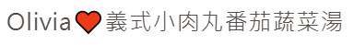
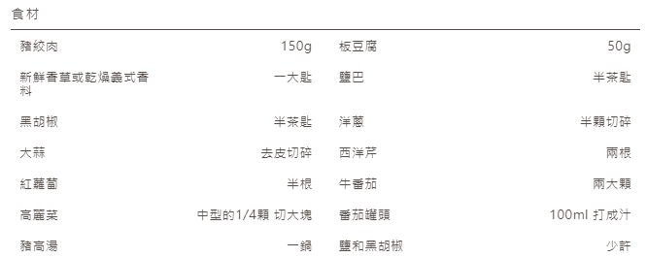
資料清洗
食譜原始樣貌
食譜清洗概念
食材
食材辭庫建立
食材單位統一
食材重量空值填補
食譜名
食譜贅字清除
同名食譜處理
專題 簡介
資料 爬取
ETL
資料庫
LineBot
推薦 系統
圖像 辨識
IoT
網頁 視覺化
未來 展望
報告人:閻欣慈
Notes:
這是我們食譜爬下來時的原貌，食譜名稱上有非常多的圖標、贅字，食材也是。
另外像右下角單位的部分，少許，到底是指多少，定義的太不明確了。
因此我們須針對食材及食譜名稱做以下5點的清洗。

Slide 14
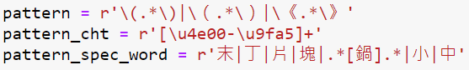
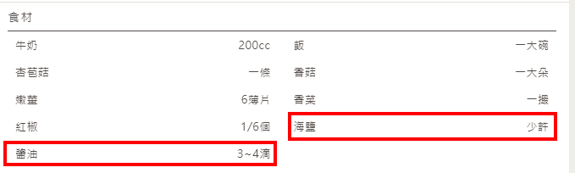
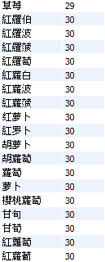
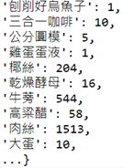
食材清洗：自定義食材詞庫建立
圖示及贅字清理
調味料及食材分離
建立詞庫
數據清洗量
RE, 詞頻統計
調味料詞袋
同義詞庫
三步清洗
食材&調味料
80,000+
食材674
調味料217
TOTAL ~900
專題 簡介
資料 爬取
ETL
資料庫
LineBot
推薦 系統
圖像 辨識
IoT
網頁 視覺化
未來 展望
報告人:閻欣慈
Notes:
首先是食材的部分，未清洗時食材+調味料共8萬多種
清洗分成3部，第一步是做自定義食材的詞庫
初步透過Regular Expression 及 詞頻計算，篩除出現頻率較低的食材;
其次，我們希望僅使用食材來做後續分析，因此採取調味料及食材分離；
最後食譜有非常多的錯字及同義字都代表同一種食材，因此需為其建立的同義詞庫，使之後分析不會失準。
以上完成了自定義詞庫的建立，資料筆數來到食材674種、調味料217種，total 近 9百筆item

Slide 15
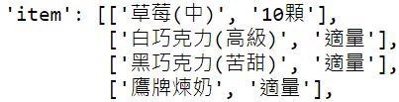
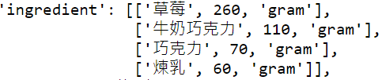
食材清洗：單位統一及空值填補
食材單位統一
將單位統一為 公克(gram) 及 毫升(ml)
食材重量空值填補
計算每一食材平均值成為補值依據
專題 簡介
資料 爬取
ETL
資料庫
LineBot
推薦 系統
圖像 辨識
IoT
網頁 視覺化
未來 展望
報告人:閻欣慈
Notes:
接下來做食材單位的統一，將單位統一轉換為克數及毫升；
重量空值的部分也依據每一種食材，計算其平均數進行補值。
經過以上清洗，就把『白巧克力，適量』，成功轉換成『牛奶巧克力，110 克』。完成了食材的清洗。

Slide 16
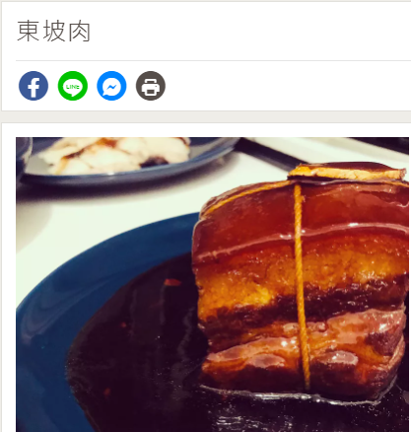
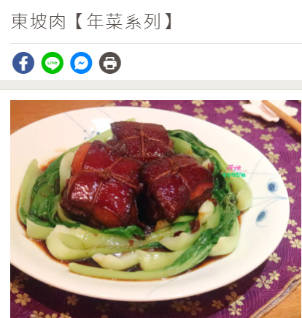
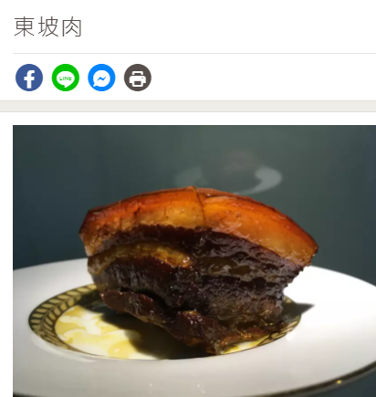
食譜名清洗
食材缺值&同名食譜刪除
食譜清洗數量
無食材之食譜無分析價值
食譜：242,832
食材+調味料：084,913
同名食譜取食材數最多者
食譜：179,412
食材：00 674
調味料: 217
專題 簡介
資料 爬取
ETL
資料庫
LineBot
推薦 系統
圖像 辨識
IoT
網頁 視覺化
未來 展望
報告人:閻欣慈
Notes:
關於食譜名稱的清洗，首先，針對同名的食譜，我們只留下食材數最多的那一份，以利我們後續分析，其餘皆刪除；
接著，由於我們想探討的是食材本身的關係，所以缺乏食材的食譜對我們來說沒有分析的價值，也需刪除。
以上兩步，完成了食譜全部的清洗工作，食譜必數也來到最終的來到17多萬筆。

Slide 17
目錄
專題簡介
資料爬取
ETL
資料庫（報告人：閻欣慈）
食譜推薦系統
推薦系統建置
圖像辨識
IoT
Line Bot
網頁視覺化
未來展望
Notes:
資料清洗完，我們須為資料做有效的儲存
接下來為大家介紹我們專題中資料庫的應用

Slide 18
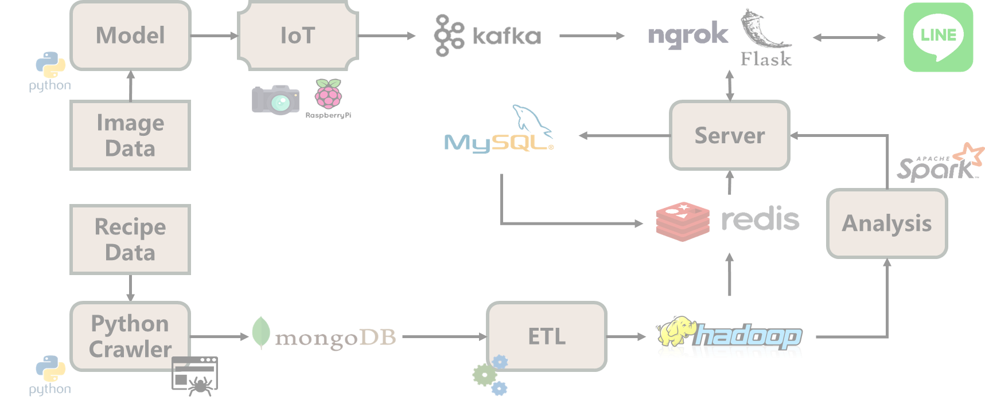
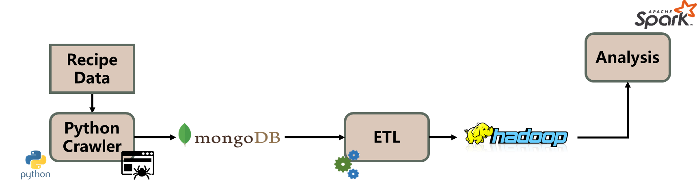
資料庫
Mongo DB, HDFS ( NoSQL)
Document base, 結構多元彈性無Schema, 解決大數據3V
適合處理結構未確定資料、多值資料 未清洗食譜-MongoDB, 清洗完HDFS
MYSQL
資料間關聯重要
支援Transaction, 重視ACID
使用者資料、交易(食譜使用)紀錄
REDIS
儲存於記憶體, 快速, 適合Cache
Key-Value 型態, 根據需求設計彈性Value
定期從HDFS及MYSQL載入資料, 減少後端壓力
專題 簡介
資料 爬取
ETL
資料庫
LineBot
推薦 系統
圖像 辨識
IoT
網頁 視覺化
未來 展望
報告人:閻欣慈
Notes:
我們使用到的資料庫有4種。
首先，將我們將未清洗的食譜存在MongoDB，因MongoDB不須事前設計Schema，
適合存取結構還不明確以及多值的資料。
清洗完的食譜資料則存在HDFS供後續Spark做運算。

Slide 19
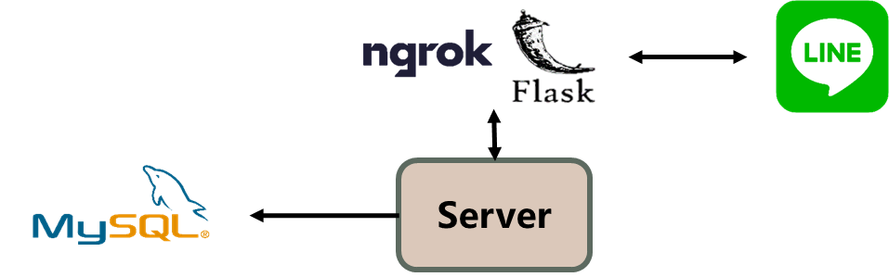
資料庫
Mongo DB, HDFS ( NoSQL)
Document base, 結構多元彈性無Schema, 解決大數據3V
適合處理結構未確定資料、多值資料 未清洗食譜-MongoDB, 清洗完HDFS
MYSQL
資料間關聯重要
支援Transaction, 重視ACID
使用者資料、交易(食譜使用)紀錄
REDIS
儲存於記憶體, 快速, 適合Cache
Key-Value 型態, 根據需求設計彈性Value
定期從HDFS及MYSQL載入資料, 減少後端壓力
專題 簡介
資料 爬取
ETL
資料庫
LineBot
推薦 系統
圖像 辨識
IoT
網頁 視覺化
未來 展望
報告人:閻欣慈
Notes:
至於MYSQL，則是適合存取需要大量新增、修改、刪除的資料。

Slide 20
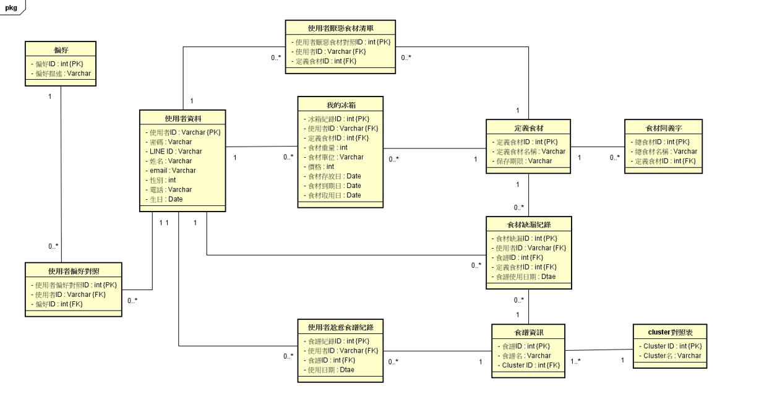
ER model
食譜相關
使用者相關
專題 簡介
資料 爬取
ETL
資料庫
LineBot
推薦 系統
圖像 辨識
IoT
網頁 視覺化
未來 展望
報告人:閻欣慈
Notes:
因此與使用者相關的個人資料、交易(使用)等歷史資料存於MYSQL；
另外關於食譜單值的資料我們也存一份進MYSQL。

Slide 21
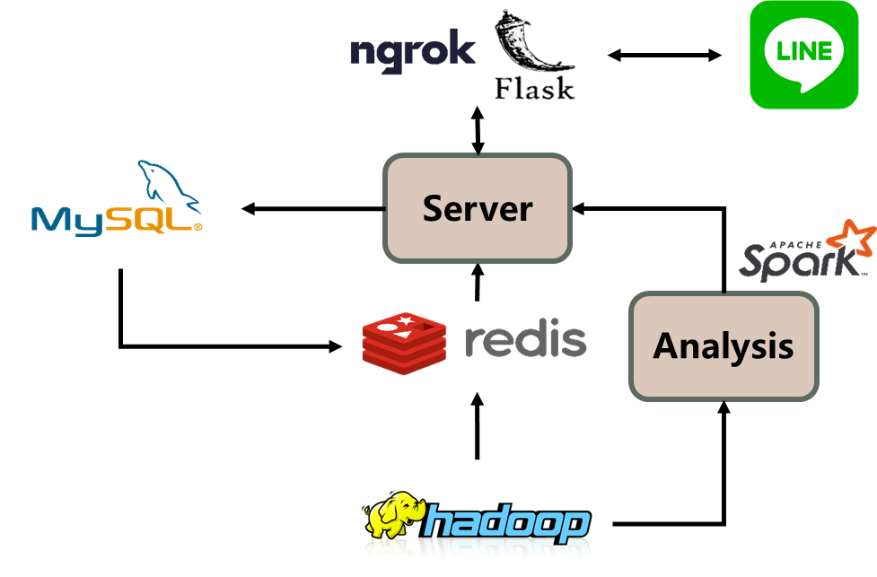
資料庫
Mongo DB, HDFS ( NoSQL)
Document base, 結構多元彈性無Schema, 解決大數據3V
適合處理結構未確定資料、多值資料 未清洗食譜-MongoDB, 清洗完HDFS
MYSQL
資料間關聯重要
支援Transaction, 重視ACID
使用者資料、交易(食譜使用)紀錄
REDIS
儲存於記憶體, 快速, 適合Cache
Key-Value 型態, 根據需求設計彈性Value
定期從HDFS及MYSQL載入資料, 減少後端壓力
專題 簡介
資料 爬取
ETL
資料庫
LineBot
推薦 系統
圖像 辨識
IoT
網頁 視覺化
未來 展望
報告人:閻欣慈
Notes:
最後是REDIS，適合用於快取。因此我們將需被查詢的資料定期存進redis，如此一來，我們將資料庫功能獨立出來。讓redis做為 MYSQL 的 buffer，讓mysql只需專職在資料異動的部分。REDIS專職在查詢

Slide 22
目錄
專題簡介
資料爬取
ETL
資料庫
食譜推薦系統（報告人：閻欣慈）
推薦系統建置
圖像辨識
IoT
Line Bot
網頁視覺化
未來展望
Notes:
接著，為大家介紹食譜推薦系統的部份
我們推薦系統的設計分為兩部份，首先是關聯規則的應用

Slide 23
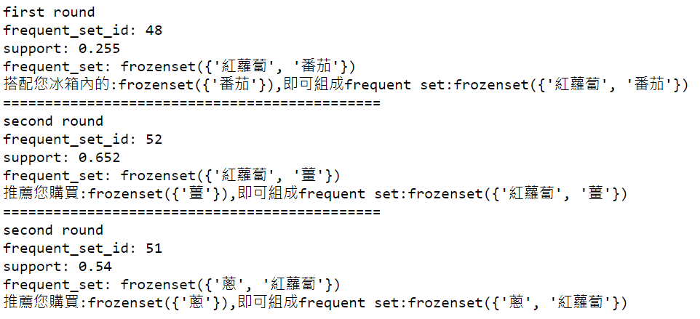
推薦系統：關聯規則Apriori
一般應用:制訂行銷組合、管控購買成本
搭配我的冰箱內食材- 推薦食譜設計
I’d like to make cakes,
Why u give me onion?
支援度 Support | A與B共同出現的機率 P(A∩B)
置信度 Confidence | 在A出現的前提下，出現B的的機率 P(B | A)
提升度 Lift | B單獨出現比率與前項Confidence (A ⇒B)的比較，當數值大於1表示規則有效 P(B | A) / P(B)
Input: 雞蛋、麵粉
Output: 洋蔥
專題 簡介
資料 爬取
ETL
資料庫
LineBot
推薦 系統
圖像 辨識
IoT
網頁 視覺化
未來 展望
報告人:閻欣慈
Notes:
關聯規則Apriori是根據以往的大量資料，去挖掘物品資料間的的關聯性，進而找出frequent set；
用來檢視是否為強烈的規則的指標有以下三種，
透過這3個指標的調整，我們甚至可從每一 frequent set中，去得知物品之間到底是誰影響著誰，這樣的前因後果關係，
因此關聯規則時常被用來做行銷組合制定的依據，以及購買成本的控管。
在此我們將關聯規則搭配著冰箱內食材來做frequent set的推薦，
首先根據使用者所指定的食材去算出frequent set 的支持度，
接著以是否出現在冰箱做為首要條件，然後再以支持度的高低作為推薦frequent set的順序。
舉例來說，如果使用者手邊有這麼多食材，當使用者想以紅蘿蔔去尋找可搭配的食材組合時，便能利用關聯規則找到如紅蘿蔔番茄、或是紅蘿蔔蔥等常用食材搭配。
然而因為全部食譜的種類過於複雜，導致關聯規則的成效與使用者預期容易有異，於是我們接著嘗試使用kmeans先將食譜分群後再做關聯規則

Slide 24
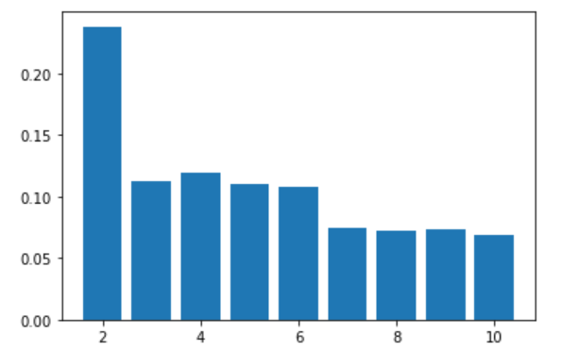
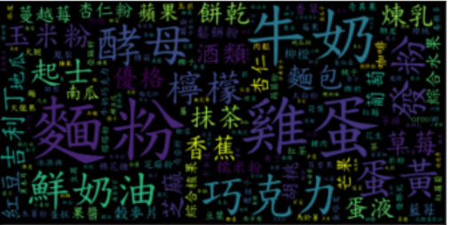
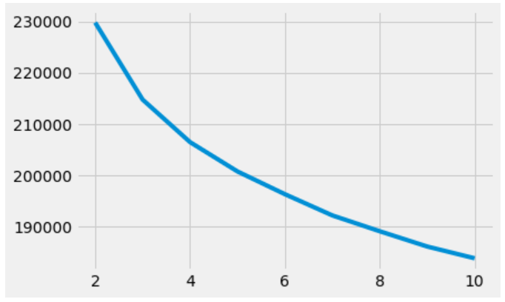
推薦系統： K-means分群
所有資料劃分進N個群組，使其滿足組內差異最小，組間差異最大
輪廓係數法找出最適N值
文字雲檢視分群結果
專題 簡介
資料 爬取
ETL
資料庫
LineBot
推薦 系統
圖像 辨識
IoT
網頁 視覺化
未來 展望
報告人:閻欣慈
Notes:
Kmeans，原理是將所有的資料劃分近N個群組，使其滿足組內差異最小，組間差異最大的原則。
Kmeans須事前給定群數，因此分群數量我們採用輪廓係數法，來觀察分成幾群時資料會收束，便以此收斂點為選定分群數。
做完分群的資料則必須人工定義貼標，因此我們使用文字雲來檢視分群的結果。

Slide 25




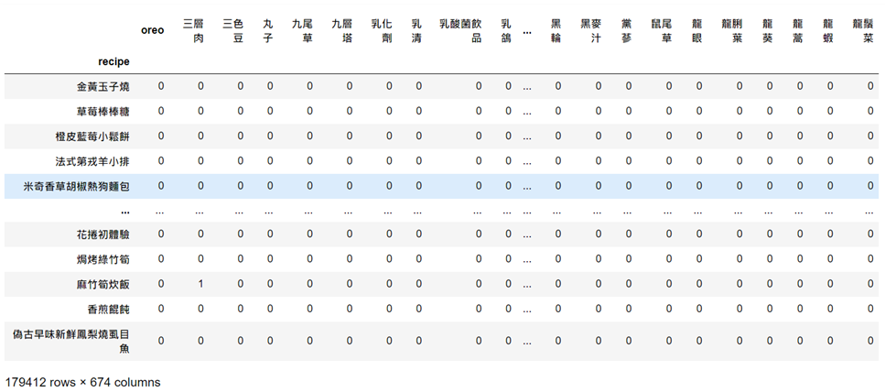




推薦系統： K-means分群
食材 → 稀疏矩陣 → PCA降維 → Word2Vec 訓練模型
7群食材成功貼標
滋養健康
烘焙點心
清爽滋味
西式風味
中式風味
台灣元素
暖心鍋物
香滷
專題 簡介
資料 爬取
ETL
資料庫
LineBot
推薦 系統
圖像 辨識
IoT
網頁 視覺化
未來 展望
報告人:閻欣慈
Notes:
接著介紹Kmeans實作過程，
起初利用one hot encoding 將食材轉換成向量進行分群，
然而由於食材種類眾多、導致矩陣稀疏，使分群結果不慎理想；
因此再用PCA主成分分析法來作降維，縮減維度至1/10，卻仍見分群效果仍然不佳，
最後才採用word2vec建構的食譜特徵向量，完成較為理想的分群結果，得到養生、烘焙點心、西式及中式料理4群。
但由於中式料理筆數眾多，於是我們將其拉出再次嘗試做第二次的分群。
右圖是我們以中式食譜再次分群的結果，從圖中食材可以看出，他並沒有什麼明顯的差別，效果不太理想，
於是我們嘗試計算食材在該群出現的比例，得知結果是有依據口味來做分群，
像是風味中帶有水果較清爽的食譜或是重口味的香滷食譜等等，因此再次成功再分出4群。
透過兩次kmeans，將食譜總分成7群，並以此搭配關聯規則組成frequent set進而推薦給使用者。
以上是我的報告，接著請俊毅為大家講解推薦系統後半部的部分。

Slide 26
目錄
專題簡介
資料爬取
ETL
資料庫
食譜推薦系統
推薦系統建置（報告人：劉俊毅）
圖像辨識
IoT
Line Bot
網頁視覺化
未來展望

Slide 27
推薦系統
Recommender System
Content
Filtering
Collaborative
Filtering
Knowledge Based Filtering
Hybrid
Filtering
Memory
Based
Model
Based
Hybrid
專題 簡介
資料 爬取
ETL
資料庫
LineBot
推薦 系統
圖像 辨識
IoT
網頁 視覺化
未來 展望
報告人:劉俊毅
Notes:
接下來由我替各位介紹我們食譜推薦系統如何建置，首先，推薦系統一般可分為四大類，內容過濾、協同過濾還有知識基礎過濾以及混合使用，而由於我們目前尚無法取得大量使用者的歷史紀錄來進行協同過濾，因此最終選擇以商品屬性分析為主的內容過濾來建構我們的推薦系統
NEXT
下一步就要將我們的食譜資料進行特徵擷取，並轉換成向量來進行分析..

Slide 28
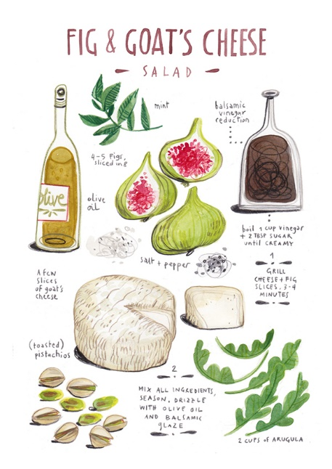
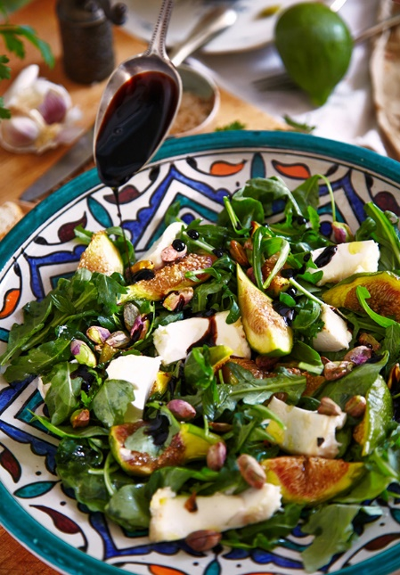
食譜向量化
特徵選取
從食材到食譜
向量化
Bag of words
Word2Vec
專題 簡介
資料 爬取
ETL
資料庫
LineBot
推薦 系統
圖像 辨識
IoT
網頁 視覺化
未來 展望
報告人:劉俊毅
Notes:
https://www.damanwoo.com/node/80788
特徵選取部分，我們採用了食譜所需的食材來建構該食譜的特徵向量
而向量化的方法，嘗試了兩種語言模型，bag of words 及 word2vec
NEXT
首先是bag of words詞袋模型，他是很基本的將文字轉為數字表達的方法

Slide 29
Bag of words
A
B
C
Hi everyone! | I’m so excited about this course! | So excited. SO EXCITED. EXCITED, I AM!
CountVectorizer
 | hi | everyone | I’m | so | excited | about | this | course
A | 1 | 1 | 0 | 0 | 0 | 0 | 0 | 0
B | 0 | 0 | 1 | 1 | 1 | 1 | 1 | 1
C | 0 | 0 | 1 | 2 | 3 | 0 | 0 | 0
專題 簡介
資料 爬取
ETL
資料庫
LineBot
推薦 系統
圖像 辨識
IoT
網頁 視覺化
未來 展望
報告人:劉俊毅
Notes:
首先是bag of words詞袋模型，他是很基本的將文字轉為數字表達的方法
舉例來說這裡有三段文字，ABC，直接將其中出現過不重複的單詞列出來，在逐一表達該單詞在某一段文字中的出現次數，即可表示為該段文字的向量
NEXT
若以本專題的食譜文本為例….

Slide 30
食譜向量化：番茄炒蛋
番茄炒蛋:
番茄
雞蛋
蔥
薑
 | 番茄 | 雞蛋 | 蔥 | 薑
番茄 | 1 | 0 | 0 | 0
雞蛋 | 0 | 1 | 0 | 0
蔥 | 0 | 0 | 1 | 0
薑 | 0 | 0 | 0 | 1
番茄 = (1,0,0,0)
雞蛋 = (0,1,0,0)
蔥 = (0,0,1,0)
薑 = (0,0,0,1)
番茄炒蛋=
(1,1,1,1)
專題 簡介
資料 爬取
ETL
資料庫
LineBot
推薦 系統
圖像 辨識
IoT
網頁 視覺化
未來 展望
報告人:劉俊毅
Notes:
若以本專題的食譜文本為例，若其中有一道食譜叫番茄炒蛋，其中食材有番茄、雞蛋、蔥、薑，若要將各種食材轉換成向量，可以用one-hot encode方式作成下面這張表格的樣子，便可獲得代表該食材的向量，再以此建構出這份食譜的特徵向量
NEXT
而此時若有第二份食譜，比如泰式打拋豬…

Slide 31
食譜向量化：泰式打拋豬
番茄炒蛋: 番茄 雞蛋 蔥 薑
泰式打拋豬: 豬肉 大蒜 辣椒 九層塔 番茄
 | 番茄 | 雞蛋 | 蔥 | 薑 | 豬肉 | 大蒜 | 辣椒 | 九層塔
番茄 | 1 | 0 | 0 | 0 | 0 | 0 | 0 | 0
雞蛋 | 0 | 1 | 0 | 0 | 0 | 0 | 0 | 0
蔥 | 0 | 0 | 1 | 0 | 0 | 0 | 0 | 0
薑 | 0 | 0 | 0 | 1 | 0 | 0 | 0 | 0
豬肉 | 0 | 0 | 0 | 0 | 1 | 0 | 0 | 0
大蒜 | 0 | 0 | 0 | 0 | 0 | 1 | 0 | 0
辣椒 | 0 | 0 | 0 | 0 | 0 | 0 | 1 | 0
九層塔 | 0 | 0 | 0 | 0 | 0 | 0 | 0 | 1
番茄炒蛋 = (1,1,1,1,0,0,0,0)
泰式打拋豬 = (1,0,0,0,1,1,1,1)
專題 簡介
資料 爬取
ETL
資料庫
LineBot
推薦 系統
圖像 辨識
IoT
網頁 視覺化
未來 展望
報告人:劉俊毅
Notes:
而此時若有第二份食譜，比如泰式打拋豬，此時由於食材種類變多了，需要更大的維度去表示食材的向量，因此食譜向量的維度也隨之變大
NEXT
於是如果我們採用詞袋模型…

Slide 32
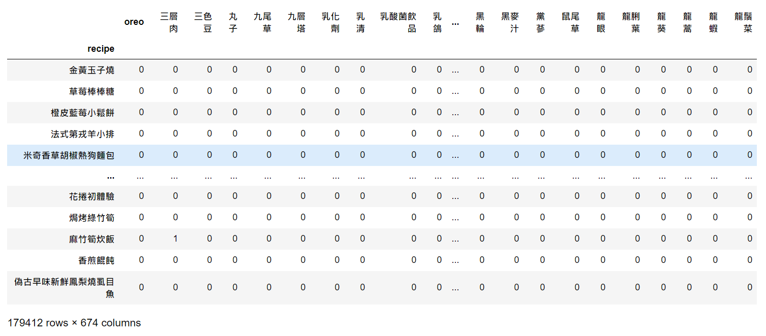
問題：向量過於稀疏、維度災難(curse of dimensionality)
維度過大
專題 簡介
資料 爬取
ETL
資料庫
LineBot
推薦 系統
圖像 辨識
IoT
網頁 視覺化
未來 展望
報告人:劉俊毅
Notes:
如果我們採用詞袋模型將所有食譜向量化，便會得到一個以各種類食材為一欄位的大矩陣
但因整體矩陣的稀疏性還有維度過大的問題，會導致矩陣運算上效率較差
NEXT
因此我們還嘗試了第二種語言模型，也就是word2vec

Slide 33
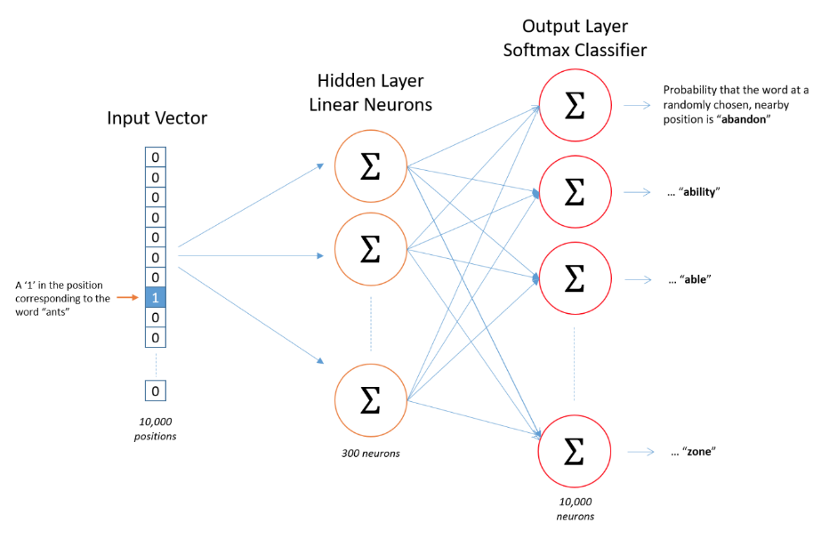
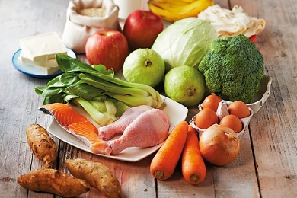
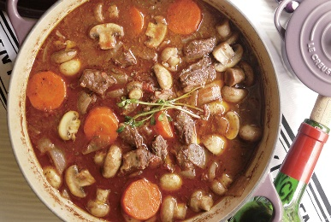
Word2Vec
詞向量訓練
示意圖
Features: 100
專題 簡介
資料 爬取
ETL
資料庫
LineBot
推薦 系統
圖像 辨識
IoT
網頁 視覺化
未來 展望
報告人:劉俊毅
Notes:
https://www.parenting.com.tw/article/5065081
https://www.fe-amart.com.tw/index.php/life-style/taste-food/life-meat/winebeef
Word2vec是2013年Google團隊開發出淺層神經網路的語言模型，可用來作詞向量訓練。
我們則利用此模型將維度設為100，訓練出能代表特定食材的詞向量，接著便以食譜所需食材的平均詞向量作為食譜的特徵向量
NEXT
在完成食譜特徵向量後，接著就是透過計算使用者與食譜的相似度來實現用戶的個性化食譜推薦….

Slide 34
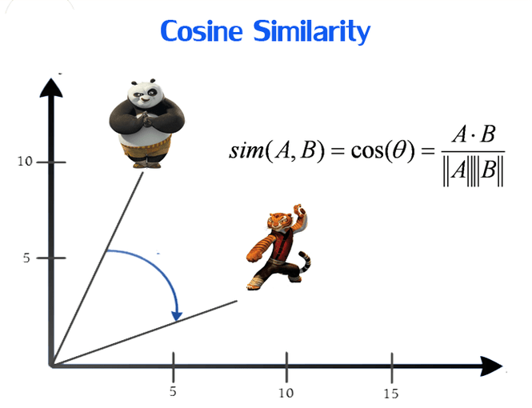
相似度計算
Cosine Similarity (餘弦相似度)
更快的運算速度：Word2Vec
Seconds
-80%
BOW
Word2Vec
專題 簡介
資料 爬取
ETL
資料庫
LineBot
推薦 系統
圖像 辨識
IoT
網頁 視覺化
未來 展望
報告人:劉俊毅
Notes:
而我們採用了餘弦相似度計算向量間的相似性，由於前面嘗試了兩種向量化的方法，此處我們便測試這兩種向量在計算上的效率差異。
假如我們對所有食譜各做一次餘弦計算來測試運算效率的話，會發現word2vec運算上比BAG OF WORD快上5倍，這裡凸顯了bow所建構的向量維度過大而導致運算效率低落的問題，然而儘管如此word2vec作一次運算仍然需要30秒
NEXT
由於運算時間過長，為了提升使用者體驗的成效，於是我們加入了Numba…

Slide 35
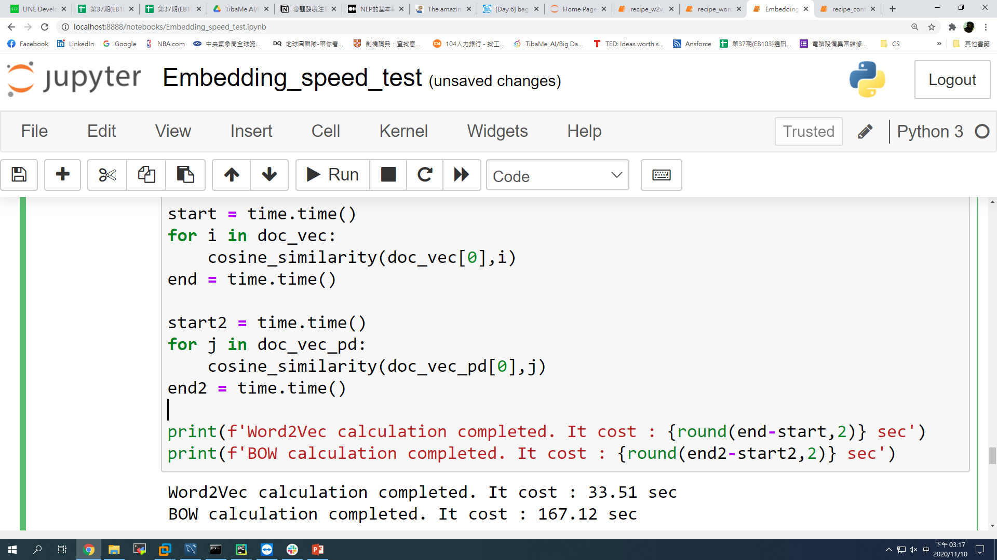
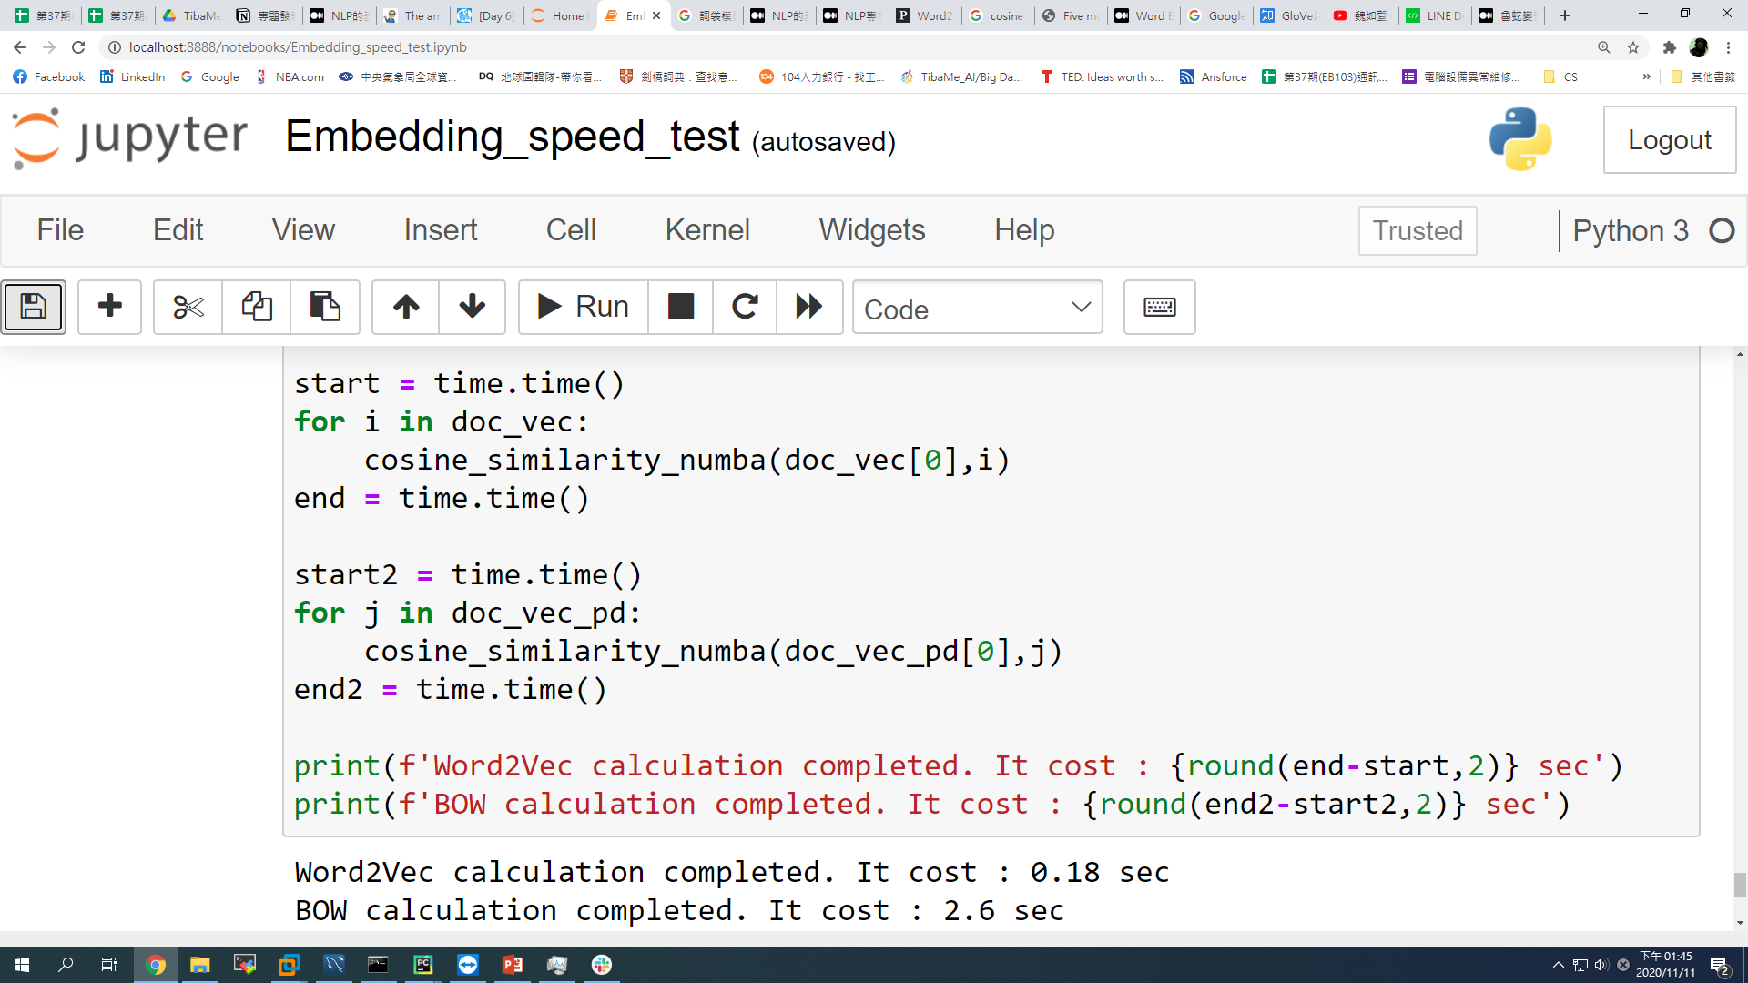
實現使用者操作的即時運算
運算時間（秒）
示意圖
Word2Vec
BOW
No Numba
With Numba
專題 簡介
資料 爬取
ETL
資料庫
LineBot
推薦 系統
圖像 辨識
IoT
網頁 視覺化
未來 展望
報告人:劉俊毅
Notes:
於是我們加入了Numba套件讓python 的迴圈及陣列運算在gpu上作並行處理，以此提高效率，因此也順利地將word2vec建構的食譜向量提升到0.18秒即可完成運算，而我們最終也採用word2vec加上numba來建構推薦系統，實現使用者操作時的即時運算，將使用者現有的食材資訊，轉換成向量後，利用此模型計算得到使用者的食譜推薦清單，再以此做個性化推薦
楔子
接下來則請睿濂來為我們介紹專題中的圖像辨識部分如何訓練及完成食材的辨識

Slide 36
目錄
專題簡介
資料爬取
ETL
資料庫
食譜推薦系統
推薦系統建置
圖像辨識（報告人：陳睿濂）
IoT
Line Bot
網頁視覺化
未來展望

Slide 37

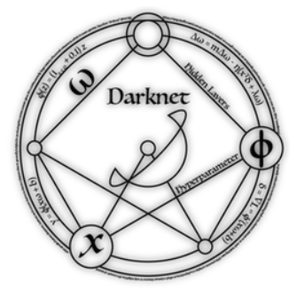
辨識框架選擇
Keras
YOLO
專題 簡介
資料 爬取
ETL
資料庫
LineBot
推薦 系統
圖像 辨識
IoT
網頁 視覺化
未來 展望
報告人:陳睿濂
Notes:
Keras_CNN目前是屬於tensorflow框架中的輕量建模工具，可以快速建構神經網絡模型，同時可以使用許多現成的預訓練模型：
Yolo則是近年很熱門的的模型，屬於darknet框架建構，使用tensorflow也可以使用yolov3以前的模型，但v4與v5都各別獨立。

Slide 38
Keras 和 YOLO (V4) 的對比
框架 | Keras | YOLO (V4)
模型編譯 | 制式化框架、易上手 | 少見框架，額外學習
參數設定 | 參數與函式一體化 | 參數獨立檔案之外
資料處理 | 不限格式，向量即可 | 特殊VOC標籤格式
標籤偵測 | 單一標籤建立 | 多標籤建立
訓練時間 | 依照模型深度 | 依照參數設定
模型精度 | 依照模型類別 | 依照參數設定
專題 簡介
資料 爬取
ETL
資料庫
LineBot
推薦 系統
圖像 辨識
IoT
網頁 視覺化
未來 展望
報告人:陳睿濂
Notes:
在這裡我們主要提及的yolo模型是屬於v4版本，雖然v3在社區上的表現也不錯，但v4更優秀。
兩者辨識工具的原理這裡不多講解，我們只呈現我們當初在選擇時注重的區別。
雖然其實KERAS與YOLO不太能放在同一個層級比較，。
各位可以看到我們主要注重的五個區別，而在這五點中，特別讓我們重視的是456三點，
訓練時間與模型精度這兩點很好理解，但標籤偵測這點，是起初讓我們難以抉擇的點。

Slide 39
主要模型實驗數據
 | YOLO (V4) | Inception (V3) | CNN (自主建模) | KNN (自主建模)
使用目標 | 智能冰箱 | 買菜助手 | 智能冰箱 | 智能冰箱
辨識效果 | 0.71 | 0.95 | 0.25 | 0.90
訓練效率 | 2 h | 3.5 m | 12 h | 5 m
優勢 | 多標籤偵測 | 自動標籤訓練 | 自動標籤訓練 | 手動分群訓練
專題 簡介
資料 爬取
ETL
資料庫
LineBot
推薦 系統
圖像 辨識
IoT
網頁 視覺化
未來 展望
報告人:陳睿濂
Notes:
這張圖是我們主要使用的模型與功能

Slide 40
模型建立流程
1
選定7種特徵(顏色)不同食材
2
剔除(不易辨識特徵的肉類)
3
先挑選各100張背景純白的圖片作為基底
4
5
6
7
每類別圖片增量至500張(背景非純白的圖片)
選用CNN和YOLO，再選用KNN模型，使用多分類建法
手動分群來初步分類照片
正式的模型做圖像辨識
專題 簡介
資料 爬取
ETL
資料庫
LineBot
推薦 系統
圖像 辨識
IoT
網頁 視覺化
未來 展望
報告人:陳睿濂

Slide 41
YOLO (V4)
總訓練圖片:2000張(權重約8:2)
總共分為六類: (香蕉、高麗菜、番茄、茄子、洋蔥、蛋)
選用原因:可以做到多標籤偵測
有使用資料擴增，梯度穩定
需要手動標籤圖片，準確率有待提高
遇到狀況:實際辨識會產生標籤不完全情況
專題 簡介
資料 爬取
ETL
資料庫
LineBot
推薦 系統
圖像 辨識
IoT
網頁 視覺化
未來 展望
報告人:陳睿濂
Notes:
照著念即可

Slide 42
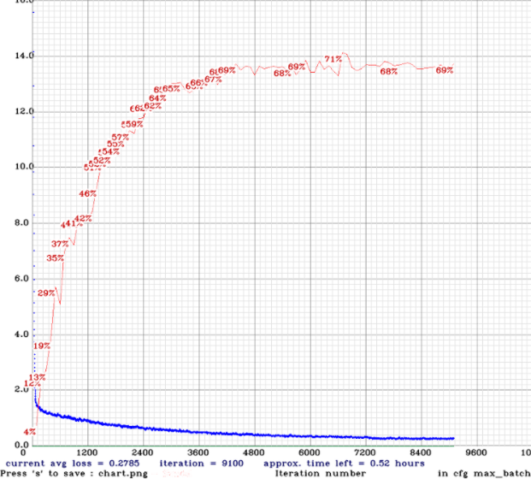
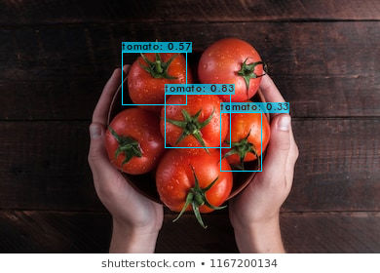
YOLO (V4)
資料量的不足
影響精準度的成長
71%
專題 簡介
資料 爬取
ETL
資料庫
LineBot
推薦 系統
圖像 辨識
IoT
網頁 視覺化
未來 展望
報告人:陳睿濂
Notes:
因為訓練圖片量有限,即使我們多次調整參數實驗後,仍然只能只能將精度增長到71%的水平
當然,這是訓練與驗證集的交叉,實際上辨識的過程幾乎所有圖像都可以順利標籤正確,只是說精度較低多少還是有影響
像是會產生這樣的情況(動畫一)
五顆番茄只能抓出三顆,標籤的不完全,不過這種情況可以隨著訓練集增加而減少

Slide 43
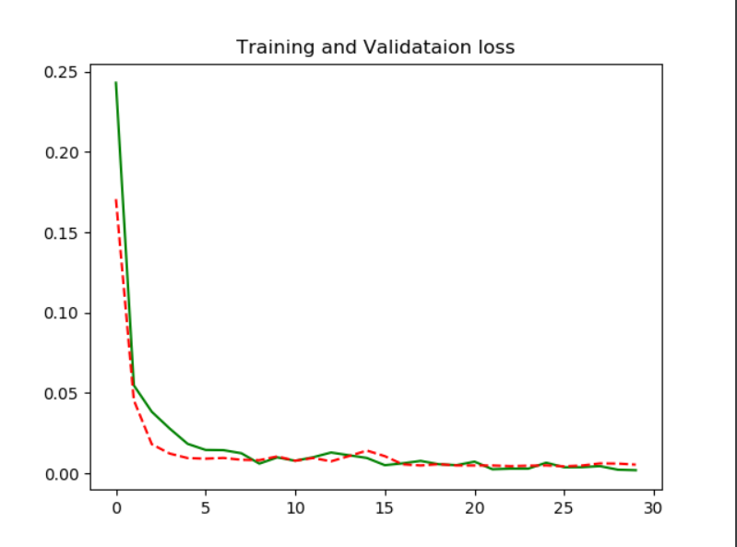
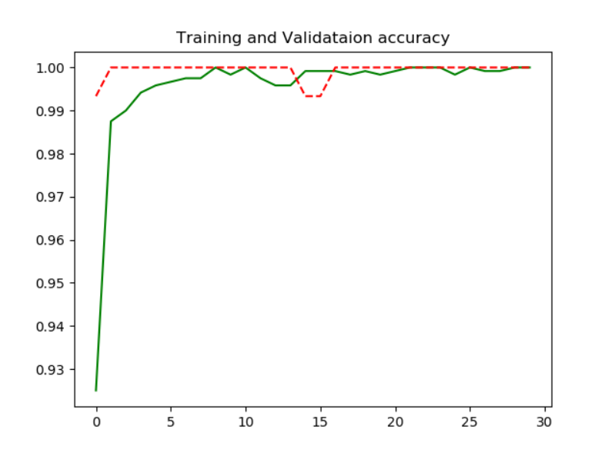
Inception (V3)
總訓練圖片:1500張(權重約8:2)
總共分為六類: (香蕉、高麗菜、番茄、茄子、洋蔥、蛋)
選用原因:具備預訓練權重,可以透過遷移學習的特徵汲取,大量縮短訓練時間與資料量
梯度增長穩定
無需手動標籤資料，準確率非常高
專題 簡介
資料 爬取
ETL
資料庫
LineBot
推薦 系統
圖像 辨識
IoT
網頁 視覺化
未來 展望
報告人:陳睿濂
Notes:
在我們專案功能中有個需要超即時圖片辨識的功能名為“買菜助手”,簡單說就是可以能快速辨識購買食材,使用方式會由我們其他組員說明
這裡只提及因為需要極短時間的辨識,因此選用相對輕量級的特徵汲取方式來操作模型,此模型繼承了inceptionv3的精準優勢,也大大減少訓練資料的需求
(剩下的照著念,最後呈現兩個圖)

Slide 44
CNN-VGG16
總共圖片數:2861張(權重66:17:17)
訓練圖片數:1886張(與驗證集權重約8:2)
測試圖片:489張
驗證圖片:486張
總共分為六類: (香蕉、高麗菜、番茄、茄子、洋蔥、蛋)
選用原因:相比一般圖片訓練，能得到更高的準確率
訓練期間有明顯過擬合狀況，梯度顯示不正常
使用資料擴增並調整參數後，精度有提高但辨識仍不佳
專題 簡介
資料 爬取
ETL
資料庫
LineBot
推薦 系統
圖像 辨識
IoT
網頁 視覺化
未來 展望
報告人:陳睿濂

Slide 45
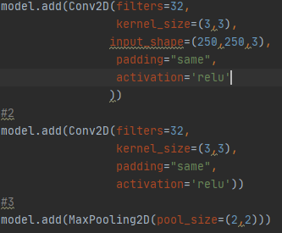
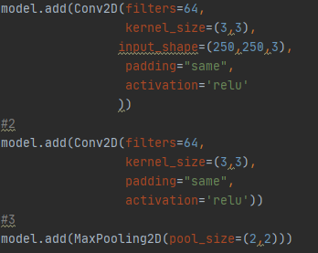
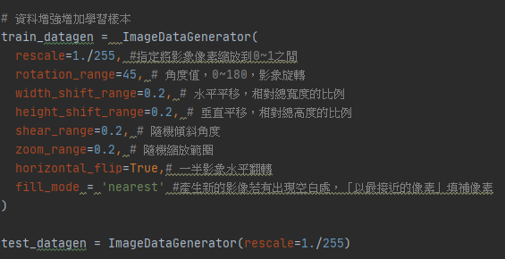
CNN-VGG16
資料擴增 調整濾鏡參數32到64
專題 簡介
資料 爬取
ETL
資料庫
LineBot
推薦 系統
圖像 辨識
IoT
網頁 視覺化
未來 展望
報告人:陳睿濂

Slide 46
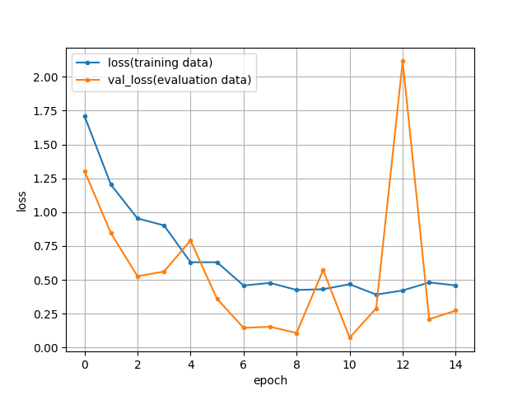
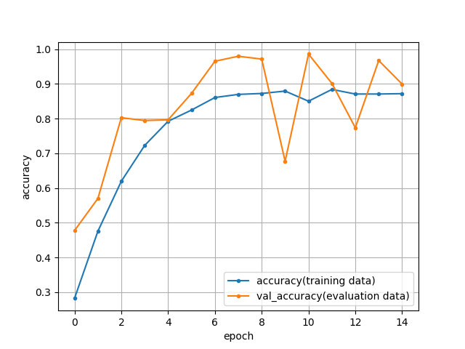
CNN-VGG16
loss: 0.4581 acc: 0.8714 val_loss: 0.2722 val_acc: 0.8992
第10回合開始過擬合
梯度不穩定
LOSS值偏低
準確率也維持在85~90之間
模型丟入測試，辨別失敗
專題 簡介
資料 爬取
ETL
資料庫
LineBot
推薦 系統
圖像 辨識
IoT
網頁 視覺化
未來 展望
報告人:陳睿濂

Slide 47
KNN-sklearn
總訓練圖片:1886張(權重約8:2)
總共分為六類: (香蕉、高麗菜、番茄、茄子、洋蔥、蛋)
選用原因:訓練速度快、辨識效果相較vgg16好
訓練期間無明顯過擬合狀況
使用少量圖片，不使用資料擴增，梯度下降正常 手動分群完成，準確率提高，辨識效果佳
可以明確分群化
遇到狀況:無
專題 簡介
資料 爬取
ETL
資料庫
LineBot
推薦 系統
圖像 辨識
IoT
網頁 視覺化
未來 展望
報告人:陳睿濂

Slide 48
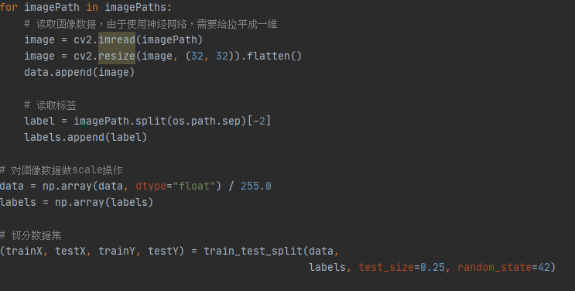
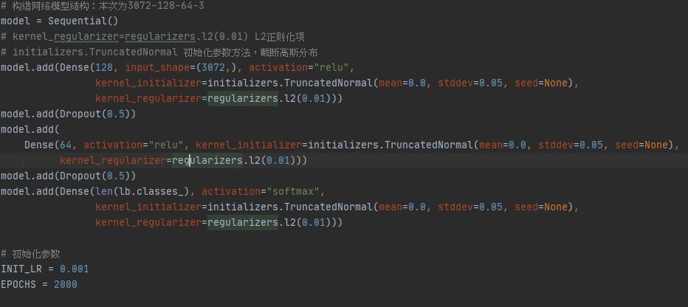
KNN-sklearn
專題 簡介
資料 爬取
ETL
資料庫
LineBot
推薦 系統
圖像 辨識
IoT
網頁 視覺化
未來 展望
報告人:陳睿濂

Slide 49
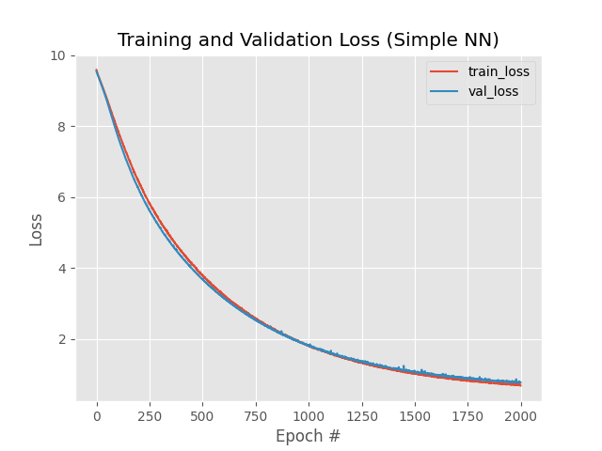
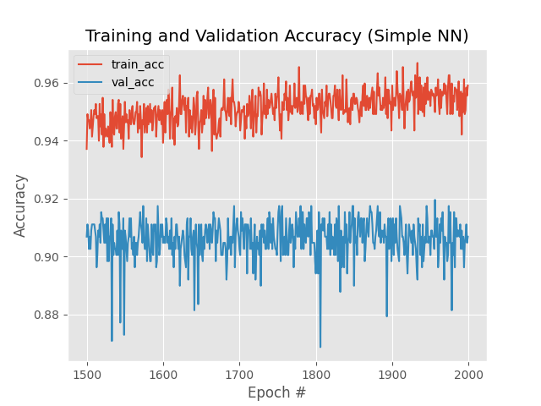
KNN-sklearn
 | precision | recall | f1-core | support
Banana | 0.90 | 0.91 | 0.90 | 66
Cabbage | 0.97 | 0.88 | 0.93 | 77
Egg | 0.86 | 0.90 | 0.88 | 86
Eggplant | 0.97 | 0.90 | 0.94 | 81
Onion | 0.77 | 0.93 | 0.84 | 67
Tomato | 0.99 | 0.93 | 0.96 | 95
Accuracy | X | X | 0.91 | 472
Marco Avg | 0.91 | 0.91 | 0.91 | 472
Weighted Avg | 0.91 | 0.91 | 0.91 | 472
專題 簡介
資料 爬取
ETL
資料庫
LineBot
推薦 系統
圖像 辨識
IoT
網頁 視覺化
未來 展望
報告人:陳睿濂

Slide 50
KNN-sklearn
loss: 0.7266 acc: 0.9484 val_loss: 0.7763 val_acc: 0.9047
無過擬和
梯度穩定
LOSS值偏高
準確率也維持在90
模型丟入測試，辨別成功率高
專題 簡介
資料 爬取
ETL
資料庫
LineBot
推薦 系統
圖像 辨識
IoT
網頁 視覺化
未來 展望
報告人:陳睿濂

Slide 51
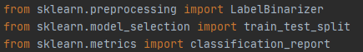
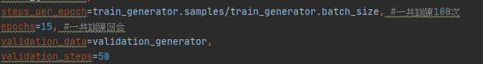
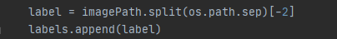
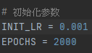
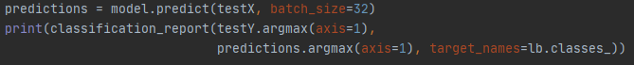
智能冰箱的模型選擇
 | KNN-sklearn | CNN-VGG16
標籤套件(圖1) | V | X
EPOCH | 2000 | 15
耗費時間 | 極短 | 極長
辨識成功率 | V | X
最終選用 | V | X
註:Keras-sklearn
註:VGG16
註:Keras-sklearn
專題 簡介
資料 爬取
ETL
資料庫
LineBot
推薦 系統
圖像 辨識
IoT
網頁 視覺化
未來 展望
報告人:陳睿濂

Slide 52
主要模型實驗數據
 | YOLO (V4) | Inception (V3) | CNN (自主建模) | KNN (自主建模)
使用目標 | 智能冰箱 | 買菜助手 | 智能冰箱 | 智能冰箱
辨識效果 | 0.71 | 0.95 | 0.25 | 0.90
訓練效率 | 2 h | 3.5 m | 12 h | 5 m
優勢 | 多標籤偵測 | 自動標籤訓練 | 自動標籤訓練 | 手動分群訓練
專題 簡介
資料 爬取
ETL
資料庫
LineBot
推薦 系統
圖像 辨識
IoT
網頁 視覺化
未來 展望
報告人:陳睿濂
Notes:
這張圖是我們主要使用的模型與功能

Slide 53
模型實驗補充
使用目標 | Mobilenet | Xception | Inception_resnetv2
辨識效果 | 買菜助手 | 買菜助手 | 買菜助手
訓練效率 | 30 s | 3 m | 5 m
辨識效能 | 0.85 | 無 | 0.93
劣勢 | 精度較低 | 無預訓練權重可使用 | 訓練時間較長
專題 簡介
資料 爬取
ETL
資料庫
LineBot
推薦 系統
圖像 辨識
IoT
網頁 視覺化
未來 展望
報告人:陳睿濂

Slide 54
目錄
專題簡介
資料爬取
ETL
資料庫
食譜推薦系統
推薦系統建置
圖像辨識
IoT （報告人：蔡松烜）
Line Bot
網頁視覺化
未來展望

Slide 55

智慧儲物功能
專題 簡介
資料 爬取
ETL
資料庫
LineBot
推薦 系統
圖像 辨識
IoT
網頁 視覺化
未來 展望
報告人:蔡松烜
Notes:
首先，功能面向，主要是智能儲物使用，也就是為了滿足用戶在智慧冰箱上的食材放置與儲存；而在設計面向，是由linebot作為用戶的前端介面，與冰箱終端做互動。而終端的冰箱主機板，我們選擇了raspberrypi，也就是俗稱的樹莓派微型電腦。

Slide 56
單機板抉擇
Raspberry Pi | Arduino
有操作系統的微型計算機 | 一個計算機微控制器元件
多執行程序 | 單一執行程序
難以憑電池供電 | 可以使用電池供電
傳感器需安裝特定套件 | 連接傳感器無需考量環境
支援python, Ruby, C++ | 支援Arduino, C++
專題 簡介
資料 爬取
ETL
資料庫
LineBot
推薦 系統
圖像 辨識
IoT
網頁 視覺化
未來 展望
報告人:蔡松烜
Notes:
我們同時比較過raspberrypi與arduino兩者單機版的效能，最終取捨raspberrypi的原因主要在於兩點：一是為了避免用戶在高併發的數據操作時造成伺服器主機端過載，因此將可以在冰箱終端完成的工作，都放在終端完成，為此完整的微型計算機樹莓派更適合。二是為了配合圖像辨識偵測，圖像辨識的模型我們是選用tensorflow框架，因此支援python的樹莓派更適合。

Slide 57
程式組成
感測控制
圖像辨識
數據傳輸
專題 簡介
資料 爬取
ETL
資料庫
LineBot
推薦 系統
圖像 辨識
IoT
網頁 視覺化
未來 展望
報告人:蔡松烜
Notes:
IOT的程式實現上是由物件感測、圖像辨識、數據傳輸三個任務環節組成，以下我會簡單說明一下三個任務的角色扮演。

Slide 58



感測控制
專題 簡介
資料 爬取
ETL
資料庫
LineBot
推薦 系統
圖像 辨識
IoT
網頁 視覺化
未來 展望
報告人:蔡松烜
Notes:
在食材感測方面，我們需要講解一下，之所以選擇秤重與鏡頭兩個元件，而非與冰箱直接關聯的溫濕度感測，主要是因為我們希望用戶可以在前端介面中，得到進一步的食材食譜相關推薦，而與食譜推薦較有直接關聯的特徵正是食材的單位跟類別，因此用秤重決定食材單位，鏡頭判別食材類別。

Slide 59

圖像辨識
專題 簡介
資料 爬取
ETL
資料庫
LineBot
推薦 系統
圖像 辨識
IoT
網頁 視覺化
未來 展望
報告人:蔡松烜
Notes:
食材辨識模型的區塊，Tensorflow框架主要用於將食材存入冰箱時，食材分類的模型建置，可以快速有效的區分食材種類；而yolo因為精度不足的問題，我們暫時沒有使用，若資料量使精度上升超過80%，則會應用食材的即時偵測上。

Slide 60
IoT數據傳輸
consume
Json
produce
consume
專題 簡介
資料 爬取
ETL
資料庫
LineBot
推薦 系統
圖像 辨識
IoT
網頁 視覺化
未來 展望
報告人:蔡松烜
Notes:
數據傳輸的部分，是以kafka作為主要的流處理平臺。數據在終端處理成json檔後生產至kafka，再由hdfs與linebot兩者對kafka進行消費。
數據傳輸至linebot，目的是為了讓使用者確認放入冰箱的食材正確性，用戶確認完畢後，數據會存入mySQL作為交易性資料；而傳輸至hdfs是為了集結成長期性用戶使用者資料，以便於往後做探索性分析。

Slide 61
IoT數據儲存
資料倉儲 | 資料湖
儲存物品信息 | 冰箱使用日誌、監控信息
週期性報表產出 | 探索性資料分析
整理後的關聯資料 | 任何形式原始資料
單機高成本查詢 | 叢集低效查詢
專題 簡介
資料 爬取
ETL
資料庫
LineBot
推薦 系統
圖像 辨識
IoT
網頁 視覺化
未來 展望
報告人:蔡松烜
Notes:
在我們IOT的數據儲存，hdfs並不只是mySQL的備份角色，而是作為資料湖的角色，其中的數據內容多是有如冰箱激活時間、存入食材的數量或物件偵測紀錄等日誌型數據，雖然數據本身較為原始，但卻具備更多探索空間。

Slide 62
目錄
專題簡介
資料爬取
ETL
資料庫
食譜推薦系統
推薦系統建置
圖像辨識
IoT
Line Bot （報告人：林筱庭）
網頁視覺化
未來展望
Notes:
謝謝松烜
各位廠商、老師、同學好，我是林筱庭。接下來由我為大家介紹Line Bot的部份

Slide 63



Line Chatbot Intro 聊天機器人簡介
掃瞄我，
為你挑選最佳食譜
專題 簡介
資料 爬取
ETL
資料庫
LineBot
推薦 系統
圖像 辨識
IoT
網頁 視覺化
未來 展望
報告人:林筱庭

Slide 64


LINEBOT 服務簡介
服務運作
核心服務
建立食材紀錄
推薦常被搭配的食材組合及相關熱門食譜
依據冰箱內容做個性化食譜推薦
推薦用戶食譜
更新食材資訊
專題 簡介
資料 爬取
ETL
資料庫
LineBot
推薦 系統
圖像 辨識
IoT
網頁 視覺化
未來 展望
報告人:林筱庭
Notes:
首先為各位說明我們LINEBOT簡介
透過 LINE 平台
提供用戶紀錄冰箱食材， 並推薦用戶食譜，只要用戶選擇該食譜，就會更新冰箱內容。
而我們提供的核心服務包括 •推薦常被搭配的食材組合及相關熱門食譜 •依據冰箱內容做個性化食譜推薦

Slide 65
Follow Event 從新使用者開始追隨
建立用戶資料
新增user_id到資料庫
取得 User_ID
連結資料庫
推播問卷連結
確認是否為新使用者
Welcome Back
專題 簡介
資料 爬取
ETL
資料庫
LineBot
推薦 系統
圖像 辨識
IoT
網頁 視覺化
未來 展望
報告人:林筱庭
Notes:
當用戶訂閱line bot 帳號，會同時取得用戶 id，並判斷是否為新使用者
如果新使用者會在資料庫建立用戶資料，並推播問卷連結
而曾經有訂閱本帳號使用者則推播歡迎訊息

Slide 66
用戶建立個人冰箱記錄
手動輸入
連線IoT
專題 簡介
資料 爬取
ETL
資料庫
LineBot
推薦 系統
圖像 辨識
IoT
網頁 視覺化
未來 展望
報告人:林筱庭
Notes:
在進行推薦前，我們提供兩種方式建立食材資料

Slide 67



使用者可選擇方式建構食材紀錄：手動輸入
實際連資料庫做食材資料新增
專題 簡介
資料 爬取
ETL
資料庫
LineBot
推薦 系統
圖像 辨識
IoT
網頁 視覺化
未來 展望
報告人:林筱庭
Notes:
第一種會請用戶輸入文字訊息新增食材
後端會辨識用戶輸入的食材名稱是否正確
*直到輸入進貢結束 ，server 會實際連資料庫完成食材新增

Slide 68


使用者可選擇方式建構食材紀錄：連線IoT
食材名稱、重量、存放日
專題 簡介
資料 爬取
ETL
資料庫
LineBot
推薦 系統
圖像 辨識
IoT
網頁 視覺化
未來 展望
報告人:林筱庭
Notes:
第二種用戶可以透過連線IOT辨識食材存入資訊，line server接受kafka 收來的訊息，傳送食材名稱、重量、存放日到個人冰箱

Slide 69

買菜助手：上傳圖片辨識
專題 簡介
資料 爬取
ETL
資料庫
LineBot
推薦 系統
圖像 辨識
IoT
網頁 視覺化
未來 展望
報告人:林筱庭
Notes:
另外也提供讓使用者不論何時何地透過上傳食材圖片，即辨識該食材名稱，未來此功能會繼續擴大辨識的食材種類

Slide 70
推薦功能
查看冰箱
關鍵字搜尋
一鍵食譜推薦
專題 簡介
資料 爬取
ETL
資料庫
LineBot
推薦 系統
圖像 辨識
IoT
網頁 視覺化
未來 展望
報告人:林筱庭
Notes:
接下來，依據用戶個人冰箱食材記錄，共設計三種推薦模式

Slide 71

推薦1：查看冰箱
食材紀錄
食譜風格
Frequency
Set
專題 簡介
資料 爬取
ETL
資料庫
LineBot
推薦 系統
圖像 辨識
IoT
網頁 視覺化
未來 展望
報告人:林筱庭
Notes:
*用戶除了可以到查看冰箱看剛剛建至的食材記錄 也可以根據冰箱裡的內容選喜歡的食材 *再搭配喜歡的食譜風格 *就可以得到最常搭配的食譜組合 並以此再推薦食譜清單

Slide 72

推薦2：關鍵字搜尋-食材、食譜查詢
用戶輸入「卵」
推薦相關的熱門食譜
提醒購買缺少的食材
專題 簡介
資料 爬取
ETL
資料庫
LineBot
推薦 系統
圖像 辨識
IoT
網頁 視覺化
未來 展望
報告人:林筱庭
Notes:
如果用戶想直接搜尋食譜及食材名稱 也可以進到關鍵字搜索，會依據用戶輸入的名稱進行推薦 例如用戶輸入卵 我們將會推薦關於雞蛋的熱門食譜& 提醒用戶購買缺少的食材

Slide 73

推薦2：關鍵字搜尋-節慶、異國料理
增設Tag :
節慶
異國料理
專題 簡介
資料 爬取
ETL
資料庫
LineBot
推薦 系統
圖像 辨識
IoT
網頁 視覺化
未來 展望
報告人:林筱庭
Notes:
另外增設節慶以及異國料理標籤，提供用戶分類選擇，幫助用戶直接點選直接推薦

Slide 74

推薦3：一鍵食譜推薦
直接依據冰箱內容推薦食譜
1. 清冰箱：冰箱冰箱內全部食材物盡其用
2. 隨興推薦：隨機選出冰箱內不定數量的食材
專題 簡介
資料 爬取
ETL
資料庫
LineBot
推薦 系統
圖像 辨識
IoT
網頁 視覺化
未來 展望
報告人:林筱庭
Notes:
用戶也可以選擇一鍵食譜推薦，直接依據冰箱內容推薦食譜 而這又分為兩項功能，以用戶個人冰箱為主軸。 可以選擇清空冰箱食材，讓食材可以物盡其用。 或者是隨興推薦功能，從冰箱中選出不定數量的食材，提供用戶不重複的食譜清單

Slide 75

會員專區
用戶註冊
專題 簡介
資料 爬取
ETL
資料庫
LineBot
推薦 系統
圖像 辨識
IoT
網頁 視覺化
未來 展望
報告人:林筱庭
Notes:
為了提供用戶更精準的推薦食譜，也設置會員專區 註冊流程的網頁建置交由下一位惠貞為大家說明

Slide 76
目錄
專題簡介
資料爬取
ETL
資料庫
食譜推薦系統
推薦系統建置
圖像辨識
IoT
Line Bot
網頁視覺化（報告人：黃惠貞）
未來展望
Notes:
謝謝筱婷的介紹, 我是黃惠貞 Janice 接下來就由我為大家介紹Flask前端網頁架構的呈現.

Slide 77




前端網頁架構
Website
HEROKU
FLASK
User
LINE Server(API)
Consumer
Python
專題 簡介
資料 爬取
ETL
資料庫
LineBot
推薦 系統
圖像 辨識
IoT
網頁 視覺化
未來 展望
報告人:黃惠貞
Notes:
前端網頁架構是由flask與Python所寫的應用程式結合HTML, 再把網頁部署到HEROKU上, 讓使用者能在點選line bot圖文選單連結時,可以看到我們的網頁,
我們也能對使用者所填入的資料進行存取到MY SQL 和 REDIS 等等, 做食譜相關的推薦

Slide 78


為什麼選擇FLASK架設網站?
專題 簡介
資料 爬取
ETL
資料庫
LineBot
推薦 系統
圖像 辨識
IoT
網頁 視覺化
未來 展望
報告人:黃惠貞
Notes:
我們選擇FLASK架設網站, 是因為Django定制化程度沒有Flask高和靈活, 而 Flask 內建的開發伺服器有偵錯功能, 適合做網頁開發測試，所以最後選擇Flask做前端網頁的呈現

Slide 79








運用 Python 的 Flask 套件, 連接 Html 網頁
FLASK - MVC 架構
Python寫入Flask的基本結構
Model
引入套件
User
View
連接網頁
Controller
Flask專案基本目錄結構
透過設定port號連接
專題 簡介
資料 爬取
ETL
資料庫
LineBot
推薦 系統
圖像 辨識
IoT
網頁 視覺化
未來 展望
報告人:黃惠貞
Notes:
對於大型複雜的項目，我們需要引入MVC架構設計, 讓網頁運行的更快速, 流暢
因此我們專題也採用此類架構完成網頁結構的設計
以上是 ”flask專案基本目錄結構” 和 “Python寫入Flask的基本結構”

Slide 80




使用 “ngrok” –虛擬機 , 測試網頁
在終端機中建立虛擬機
在虛擬機中做測試
在本地端運行/測試
專題 簡介
資料 爬取
ETL
資料庫
LineBot
推薦 系統
圖像 辨識
IoT
網頁 視覺化
未來 展望
報告人:黃惠貞
Notes:
編寫完網頁和程式後, 我們使用ngrok進行網頁測試, 並在終端機和Chrome中查看網頁運行的狀況

Slide 81



Push FLASK to HEROKU
View Logs 查看部署過程
登入Heroku, 跳出網頁按登入
把Heroku上aifood的資料碼載入
本地端, 並進入資料夾內的aifood
開發變化的程式碼到
Heroku(using git), 使用 git push 指令
來把專案推上Heroku(部署)
點選連結進入Heroku網頁
專題 簡介
資料 爬取
ETL
資料庫
LineBot
推薦 系統
圖像 辨識
IoT
網頁 視覺化
未來 展望
報告人:黃惠貞
Notes:
測試成功後, 我們將網頁佈署到Heroku，成功之後得到Heroku提供的連結, 讓使用者可點選此連結進入網頁瀏覽

Slide 82

FLASK 網頁呈現
專題 簡介
資料 爬取
ETL
資料庫
LineBot
推薦 系統
圖像 辨識
IoT
網頁 視覺化
未來 展望
報告人:黃惠貞
Notes:
接下來, 我們來觀看Flask 網頁的呈現- Menu - My fridge (login), register, feedback ,
以上就是網頁呈現的部分

Slide 83


TABLEAU 視覺化分析
常用食材分佈圖
最常缺漏的食材
專題 簡介
資料 爬取
ETL
資料庫
LineBot
推薦 系統
圖像 辨識
IoT
網頁 視覺化
未來 展望
報告人:黃惠貞
Notes:
接下來我們也提供使用者Tableau視覺化圖表，讓使用者能查看過去的歷史紀錄像是 常用的食材分布 及 最常忘記購買的食材

Slide 84


TABLEAU 視覺化分析
食材保鮮期
食譜種類偏好
專題 簡介
資料 爬取
ETL
資料庫
LineBot
推薦 系統
圖像 辨識
IoT
網頁 視覺化
未來 展望
報告人:黃惠貞
Notes:
以及呈現使用者過去的食譜偏好，以便優化食譜推薦系統，對使用者做更適合的推薦，同時也提供使用者檢視冰箱食材的保鮮期資訊

Slide 85
目錄
專題簡介
資料爬取
ETL
資料庫
食譜推薦系統
推薦系統建置
圖像辨識
IoT
Line Bot
網頁視覺化
未來展望（報告人：黃惠貞）
Notes:
由於我們專題時間和人力的缺乏, 我們希望之後時間充裕的話, 可以增加以下的功能

Slide 86
未來展望
目標 | 說明
一周菜單設計 | 增加顧客使用產品的黏著度
第三方合作 | 與營養師配合健康食譜、及商店合作, 增加購買的便利性
智能冰箱優化 | YOLO模型優化，完成冰箱食材即時管控
優化使用者視覺化圖表 | 數據收集齊全後, 提供更人性化的數據分析服務
專題 簡介
資料 爬取
ETL
資料庫
LineBot
推薦 系統
圖像 辨識
IoT
網頁 視覺化
未來 展望
報告人:黃惠貞
Notes:
提供一周菜單的設計 增加顧客對於產品的黏著度
第三方合作的部分, 希望與營養師及超商做配合, 設計出健康營養的食譜, 和增加購買的便利性
智能冰箱優化 YOLO模型優化，完成冰箱食材即時管控
最後是, 優化使用者視覺化圖表: 由於使用者記錄資料缺乏,當收集更多資料後,將會提供更人性化的數據分析服務

Slide 87
工作分配
 | 劉俊毅 | 蔡松烜 | 閻欣慈 | 林筱庭 | 黃惠貞 | 陳睿濂
資料爬取 | ˇ | ˇ | ˇ | ˇ | ˇ | ˇ
ETL | ˇ | ˇ | ˇ | ˇ
食譜分析 | ˇ |  | ˇ
圖像辨識 |  | ˇ |  |  | ˇ | ˇ
IoT | ˇ | ˇ |  |  | ˇ | ˇ
系統架構 | ˇ | ˇ
資料庫 | ˇ |  | ˇ
LineBot | ˇ |  |  | ˇ
網頁視覺化 | ˇ |  | ˇ | ˇ | ˇ
專題 簡介
資料 爬取
ETL
資料庫
LineBot
推薦 系統
圖像 辨識
IoT
網頁 視覺化
未來 展望
報告人:黃惠貞
Notes:
以上是我們組別的工作分配表

Slide 88
Thank You
Notes:
“食在, 想不到” The Best Choice For Your Meal 感謝各位的聆聽!

